Slide 1
AZ ÉN HITVALLÁSOM

Slide 2
Kedves Hittanos!
A mai órán szükséged lesz a következőkre:
Internetkapcsolat,
Hangszóró vagy fülhallgató,
Íróeszköz és füzet
A lelkes hozzáállásod
Kérlek, hogy olvasd el a diákon szereplő információkat és kövesd az utasításokat!
Állítsd be a diavetítést és indítsd el a ppt-t!
A bemutatóban szereplő kép VM tulajdona, aki az RPI rendelkezésére bocsátotta.

Slide 3
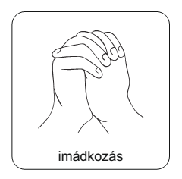
Kezdjük a hittanórát imádsággal!
„Jó Atyánk, Istenünk, Te taníts bennünket! Jézus Krisztus útján vezesd a lelkünket! Szentlelked ereje növelje hitünket! Ámen.”

Slide 4
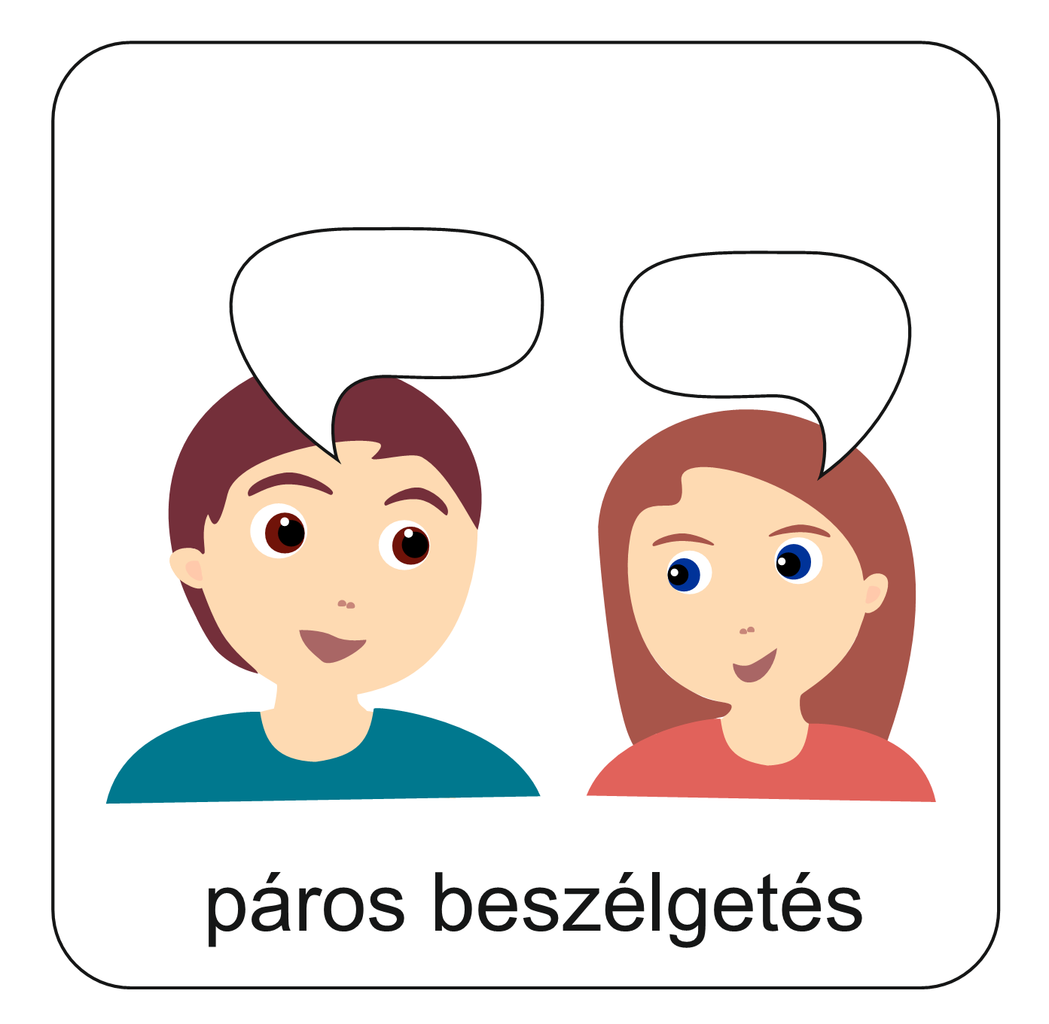
A csoportot osszátok két részre!
A mondat lehet kérdés, felszólítás vagy kijelentés.
Az egyik félcsoport alkosson mondatokat ezzel a szóval:
HITETLEN
Az másik félcsoport alkosson mondatokat ezzel a szóval:
HÍVŐ

Slide 5
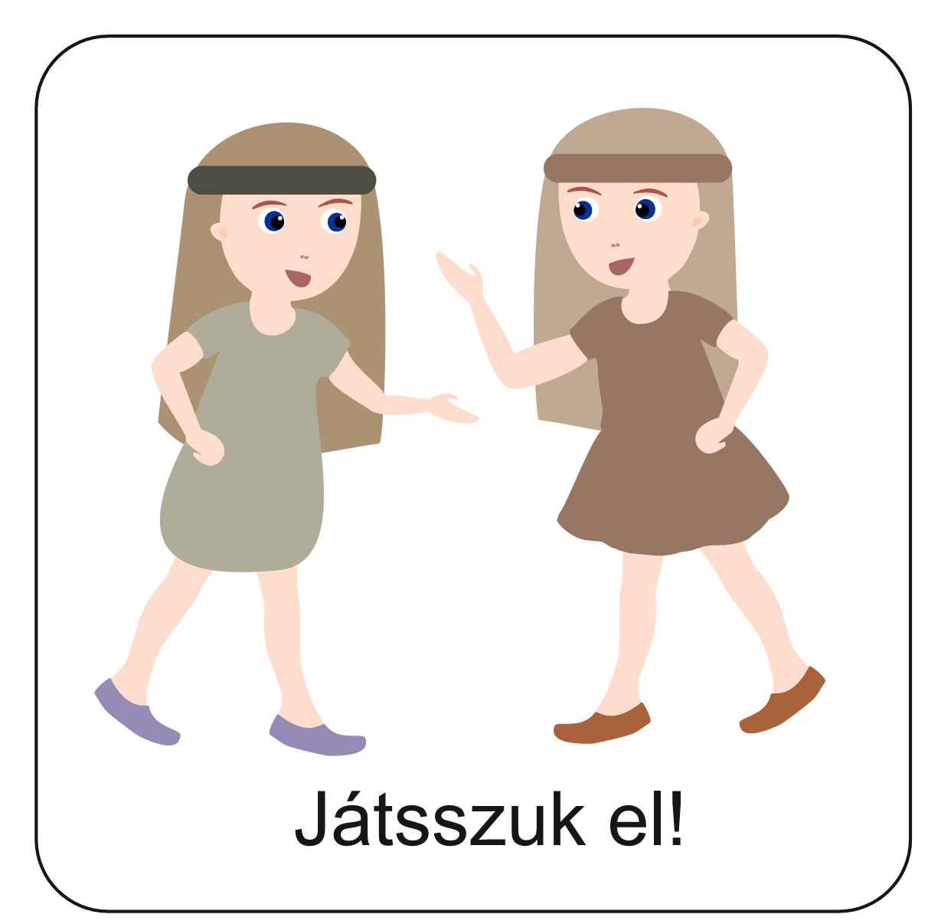
HÍVŐ
HÍVŐ
Alkossatok párokat! Találjatok ki egy-egy jelenetet! A párbeszédben hangozzon el az a szó:
HÍVŐ
Mutassátok be egymásnak a jeleneteket!
HÍVŐ
HÍVŐ

Slide 6
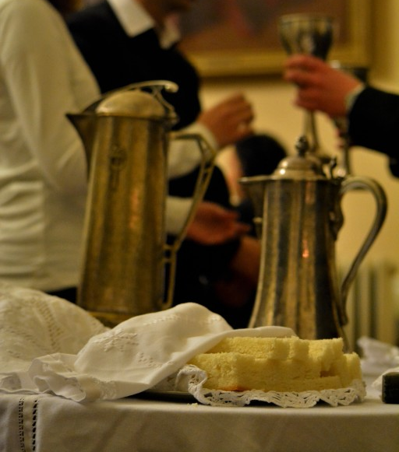
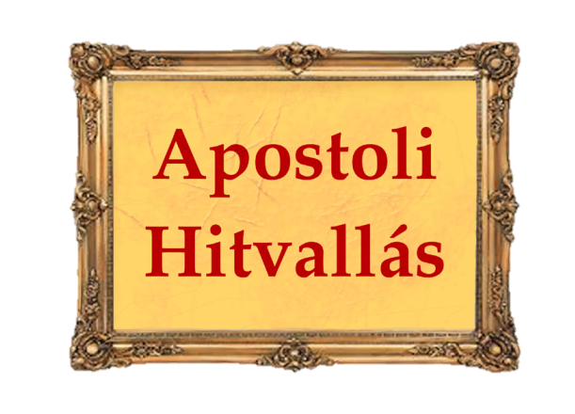
Beszéljétek meg!
Milyen helyzetekben fordul elő, hogy valaki megvallja a hitét?
Milyen helyzetekben szoktak hitvallást tenni?
Mire jó egy hitvallás?
Miért jó, hogy létezik az ?

Slide 7
Hallgass meg egy éneket!
Kattints ide!
Szívvel elhiszem, szájjal megvallom
Figyelj az ének szövegére!
Mit mond az ének Jézusról?

Slide 8
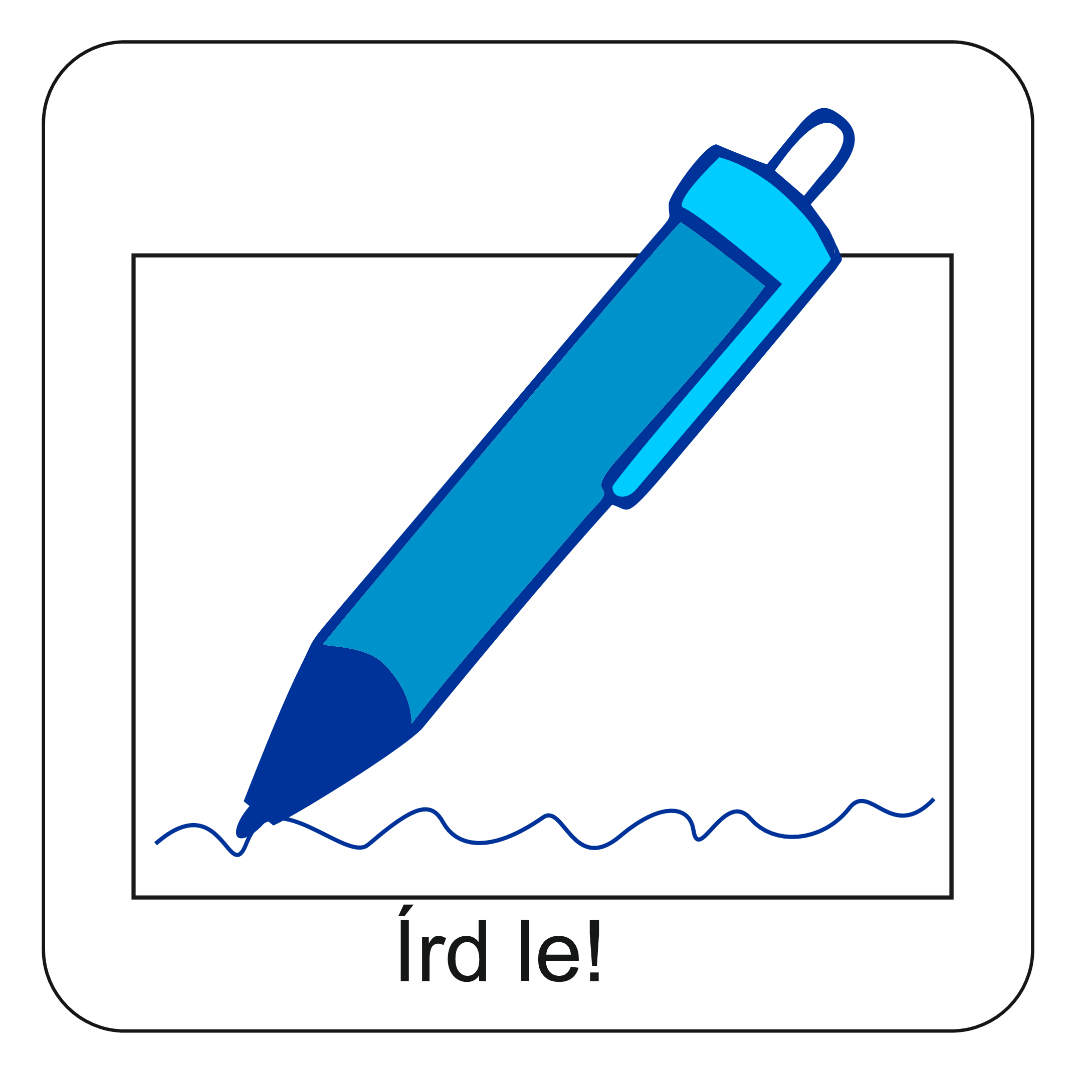
Mit hiszel?
1. Hiszem, hogy
2. Hiszem, hogy
1. Isten létezéséről
2. Jézusról
3. Szentlélekről
4. A világ keletkezéséről
5. A csodákról
3. Hiszem, hogy
4. Hiszem, hogy
5. Hiszem, hogy
Írd le a választ a füzetedbe!

Slide 9
K
O
N
F
I
R
M
Á
C
I
Ó
K
O
N
F
I
R
M
Á
C
I
Ó
Tudod, hogy mit jelent ez a szó?
Olvasd el a
Tudod-e?
szakaszt a tankönyvben!
Kattints ide!
M
E
G
E
R
Ő
S
Í
T
É
S

Slide 10
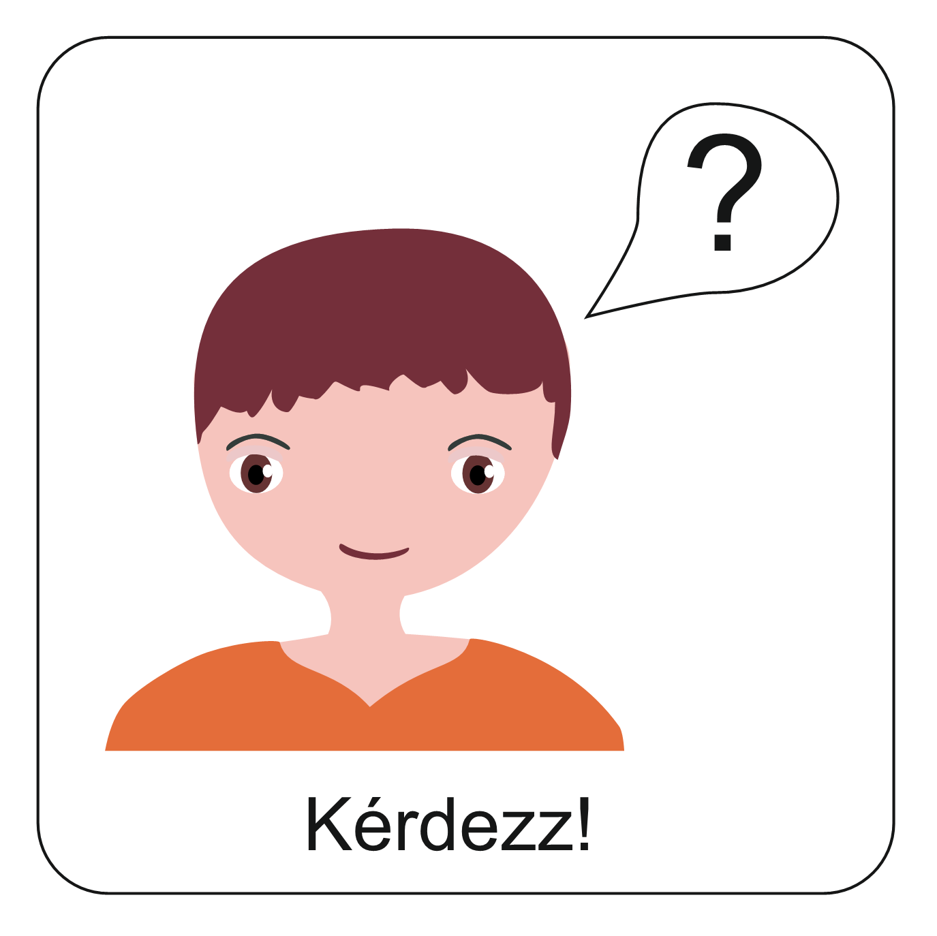
Olvasd el!
Igaznak tartom… Hiszem… Nem mindig egyszerű elmondani azt, amit hiszünk. Bátorságra is szükség van ahhoz, hogy másokkal megosszuk, ami a szívünkben fontossá vált. Isten Szentlelke segít nekünk megfogalmazni és elmondani az egyéni hitvallásunkat. Amiben hiszünk, az befolyásolja az életünket. Amit igaznak tartunk, az alapján élünk. Mi, keresztyének, hiszünk a Szentháromság Istenben. Hiszünk abban, hogy a Biblia Isten Igéje. Hisszük, hogy Isten jelen van az életünkben. Hiszünk Jézus Krisztusban, a mi Megváltónkban. Hitünket összefoglalva az Apostoli Hitvallásban valljuk meg.
Isten ma is személyes, őszinte és bátor hitvallásra biztat. Saját szavainkkal is megfogalmazhatjuk, hogy mit jelent számunkra Isten. Elmondhatjuk, mennyire fontos Ő a számunkra. Azt is, hogy mit jelent nekünk az, amit Ő értünk tett és ma is tesz.
1. Fogalmazz meg egy kérdést a szöveg alapján!
2. Írd le!
3. Tegyétek fel a kérdést egymásnak a padtársaddal!
4. Tudtatok válaszolni egymás kérdésére?

Slide 11
HISZEM
HISZEM
HISZEM
Hallgass meg egy éneket! Kattints ide!
Ez az ének a mai feldolgozása az szövegének.
HISZEM
HISZEM
Az ének hallgatása közben vagy utána
írj le 3 dolgot, amit te is hiszel!
HISZEM

Slide 12
HISZEK
HISZEK
HISZEK
Zárjuk az órát imádsággal!
HISZEK
HISZEK
„Mi Atyánk, aki a mennyekben vagy.
Szenteltessék meg a te neved, jöjjön el a te országod, legyen meg a te akaratod, amint a mennyben, úgy a földön is.
Mindennapi kenyerünket add meg nekünk ma,
és bocsásd meg vétkeinket, miképpen mi is megbocsátunk az ellenünk vétkezőknek.
És ne vigy minket kísértésbe, de szabadíts meg a gonosztól, Mert Tiéd az ország, a hatalom, és a dicsőség mindörökké.
Ámen.”
HISZEK
HISZEK

